Slide 1
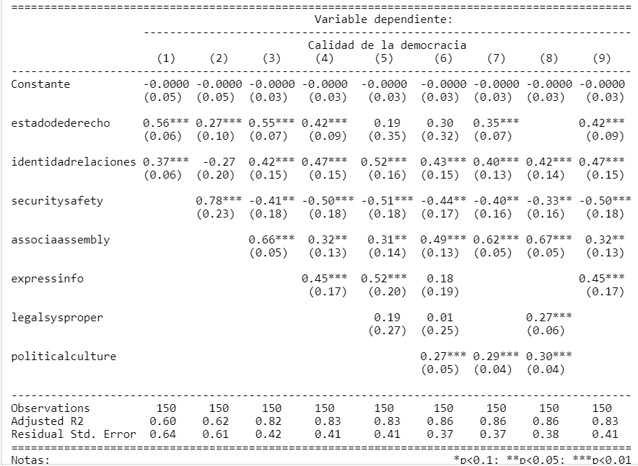
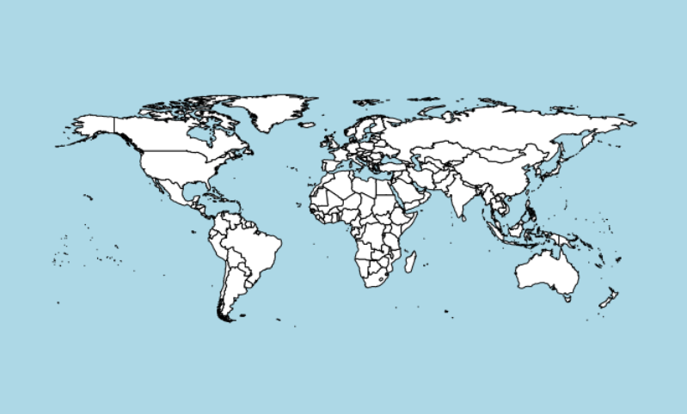
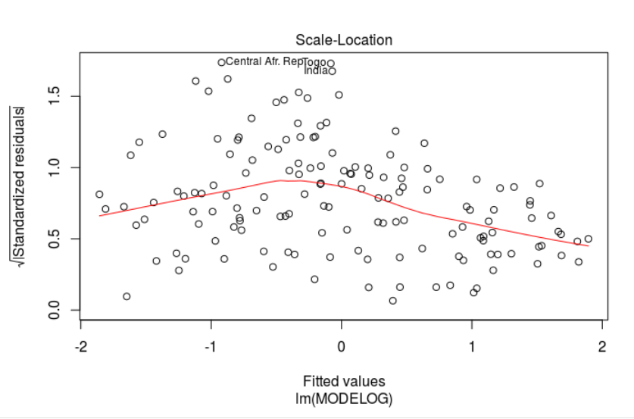
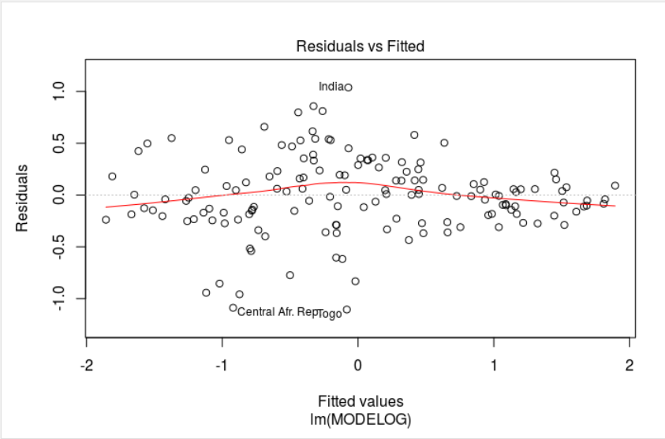
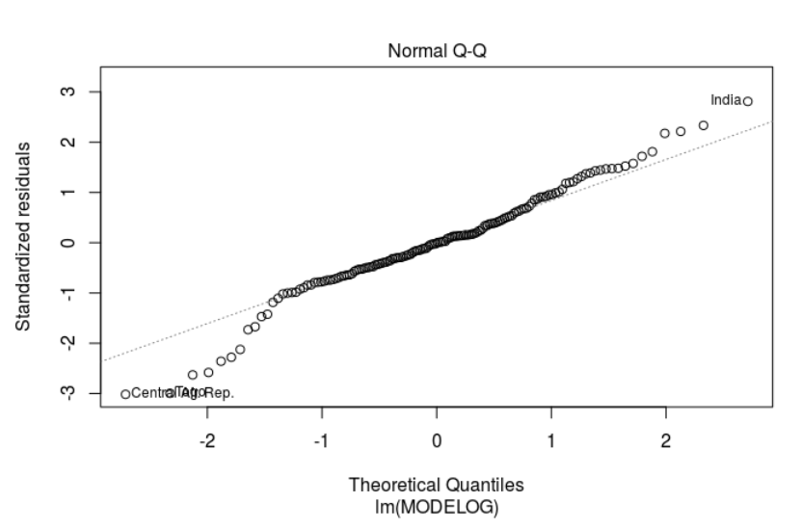
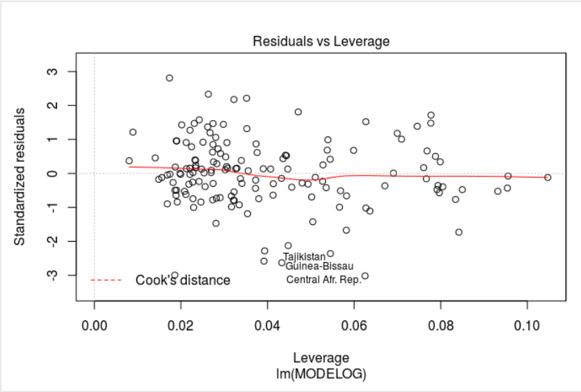
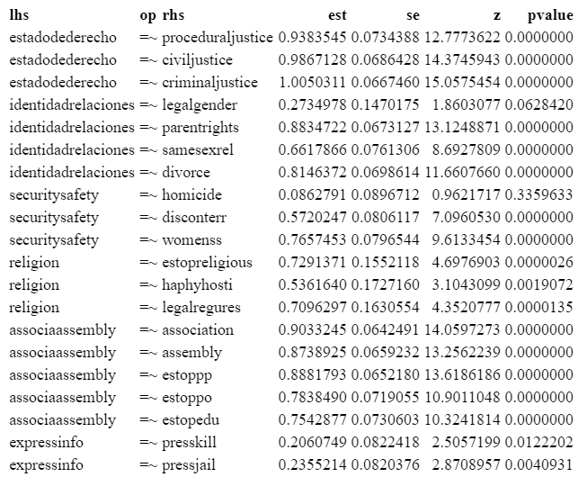
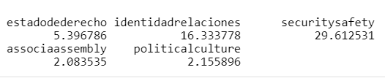
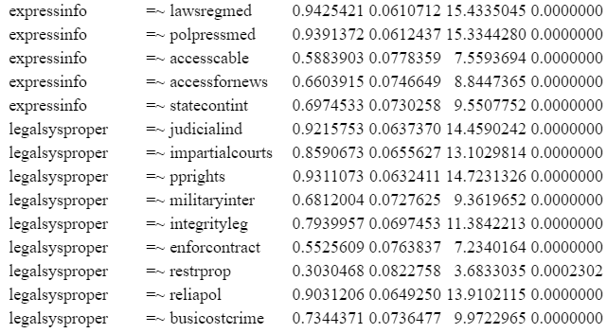
Calidad democrática:
RESULTADOS
La regresión G es la optima, pues reduce el error estandar en las variables. Además, tras revisar el R2 ajustado se puede señalar el modelo explica el 86% de los casos.
Andrade Rodriguez, Ximena
Carrillo Roman-Morey, Analourdes
Herrada Ruiz, Alvaro
La Torre Frisancho, Martha
Venero Acurio, Maria del Carmen
Estadística para el Análisis Político II
Ciencia Política y Gobierno - PUCP
INTRODUCCIÓN
La democracia es el regimen politico mas extendido en el mundo. Existen diversas que, por un lado, sostienen que la estabilidad democrática recae en la efectividad de las instituciones como propone Huntington. Por otro lado, Inglehart y Almod indican que se debe considerer el aporte de la cultura política o Kurtz y su teoría del path dependence. En este sentido, se buscan identificar los factores que causan la establidad democrática en los Estados.
Prueba de Linealidad
Prueba de Homocedasticidad
Prueba de Linealidad
Prueba de Normalidad de Residuos
METODOLOGÍA
La presente investigación utiliza el Democracy Index 2016 elaborado por la Economist Intelligence Unit y el Freedom Index 2016 realizado por el Cato Insititute. Del primero se ha escogido la variable Score 2016 como variable dependiente. Por su parte, las variables independientes fueron elaboradas mediante la factorización confirmativa, pues permiten construir los indices. Resulta oportuno señalar que se realizará una regression lineal multivariada.
Prueba de Multicolinealidad
CONCLUSIÓN
HIPÓTESIS
● H1: Una mejor calidad de la democracia responde a un buen grado de libertades.
● H2: A mayor desarrollo económico mayor calidad democrática.
● H3: La calidad democrática no responde a la percepción de la corrupción que tiene los ciudadanos de su propio país
La prueba confirmativa muestra como las latentes tiene una adecuada conexión con su latente , menos la variable homicidio de la latente security y legal gender de la latente identity. Esto se determina a través de un p-value menor a 0.05

